Slide 1
Interpretare la grandezza di σ
Abbiamo visto che lo scarto quadratico medio è interpretabile come distanza tipica delle osservazioni dalla media.
Supponiamo che la distribuzione dei voti di un esame espresso in una scala da 0 a 100 abbia media pari a 77. Un valore di σ= 0 è estremamente improbabile da osservare, in quanto richiederebbe che ogni studente abbia ottenuto un voto esattamente pari a 77. Anche un valore di σ=50 improbabile come distanza tipica dalle osservazioni dalla media, mentre appaiono più realistici per σ valori pari a 8 o 12.

Slide 2
Regola empirica
Un modo più preciso per interpretare la grandezza di σ richiede una maggiore conoscenza della forma della distribuzione di frequenze.
Se l’istogramma della distribuzione ha una forma approssimativamente campanulare, allora:
circa il 68% delle osservazioni assume valori compresi tra µ-σ e µ+σ;
circa il 95% per cento delle osservazioni assume valori compresi tra µ-2σ e µ+2σ;
la quasi totalità delle osservazioni assume valori compresi tra µ-3σ e µ+3σ;

Slide 3
Esempio n.1
Il test di attitudine scolastica è articolato in 3 sezioni: lettura critica, matematica e scrittura. Per ciascuna sezione la distribuzione dei punteggi è grossomodo campanulare con µ=500 e σ=100. In ciascuna sezione, seguendo la regola empirica, si ha il 68% dei punteggi che ricade tra 400 e 600, il 95% circa che ricade tra 300 e 700 e il restante 5% dei punteggi è al di sotto di 300 e al di sopra di 700.

Slide 4
Esempio n.2 sulla familiarità con vittime dell’AIDS
Nella slide successiva vi mostro una distribuzione di frequenze del numero di persone conosciute colpite da Aids.
Per meglio comprendere l’esempio, vi ho calcolato le frequenze cumulate.
Osservate con attenzione la tabella e il commento.

Slide 5
Distribuzione di frequenze del numero di persone conosciute colpite dall’Aids
AIDS | FREQUENZE | FREQUENZE PERCENTUALI | FREQUENZE CUMULATE P.
0 | 1214 | 76.0 | 76.0
1 | 204 | 12.8 | 88.8
2 | 85 | 5.3 | 94.1
3 | 49 | 3.1 | 97.2
4 | 19 | 1.2 | 98.4
5 | 13 | 0.8 | 99.2
6 | 5 | 0.3 | 99.5
7 | 8 | 0.5 | 100.0
8 | 1 | 0.1 | 100.1
Totale | N=1598 |  | Media=0,47, Scarto q.m.:1,09

Slide 6
L’88,8% delle osservazioni ricade in corrispondenza di questi 2 valori (media e s.q.m.) oppure entro l’intervallo (media± s.q.m.).
Tale quantità è considerevolmente maggiore del 68% previsto dalla regola empirica
La regola empirica non si applica a tale distribuzione in quanto non è campanulare ma fortemente asimmetrica positiva: il valore più piccolo che si osserva (0) è a meno di una deviazione standard dalla media; il valore più elevato è a circa sette deviazioni standard più in alto della media.

Slide 7
Lo z-score
Un altro modo per misurare una posizione in una distribuzione è di contare a quanti σ dalla media ricade una certa osservazione.
Il numero di σ che separano un’osservazione di una distribuzione dalla media della stessa è chiamato z-score che è uguale a :
Z=$\frac{osservazione −media}{scarto quadratico medio}$

Slide 8
Distribuzione normale
Ciascuna distribuzione normale è specificata da due parametri:µ e σ. Per ciascun valore reale di µ e per ciascun valore non negativo di σ, esiste una distribuzione normale avente quella media e quello scarto quadratico medio.
Ad esempio le altezze delle donne adulte dell’Italia meridionale hanno, all’incirca, una distribuzione normale con µ=165 e σ=3,5. La probabilità che una donna scelta a caso abbia un’altezza compresa tra µ-3σ=165-3(3,5)=154,5 e µ+3σ=165+3(3,5)=175,5 è vicina a 1.0.

Slide 9
Tavola delle probabilità sottese alle code di una distribuzione normale
In una distribuzione normale, per ciascun fissato valore z, la probabilità che un’osservazione ricada attorno alla media più o meno z volte lo scarto quadratico medio, dipende dal valore di z. Tale probabilità è data dall’area sottesa alla curva normale compresa tra µ -zσ e µ+zσ.
Per una distribuzione normale, la probabilità concentrata entro zσ da µ è la stessa per tutte le curve normali anche se z non è un numero intero.
La tavola delle probabilità contiene i valori delle probabilità per diversi insiemi di valori. Essa riporta la probabilità per valori che cadono nella coda destra, almeno z volte il σ oltre la media. La colonna sul margine sinistro indica i valori per z a una cifra decimale, la seconda cifra decimale di z è indicata sopra nell’intestazione delle colonne.

Slide 10
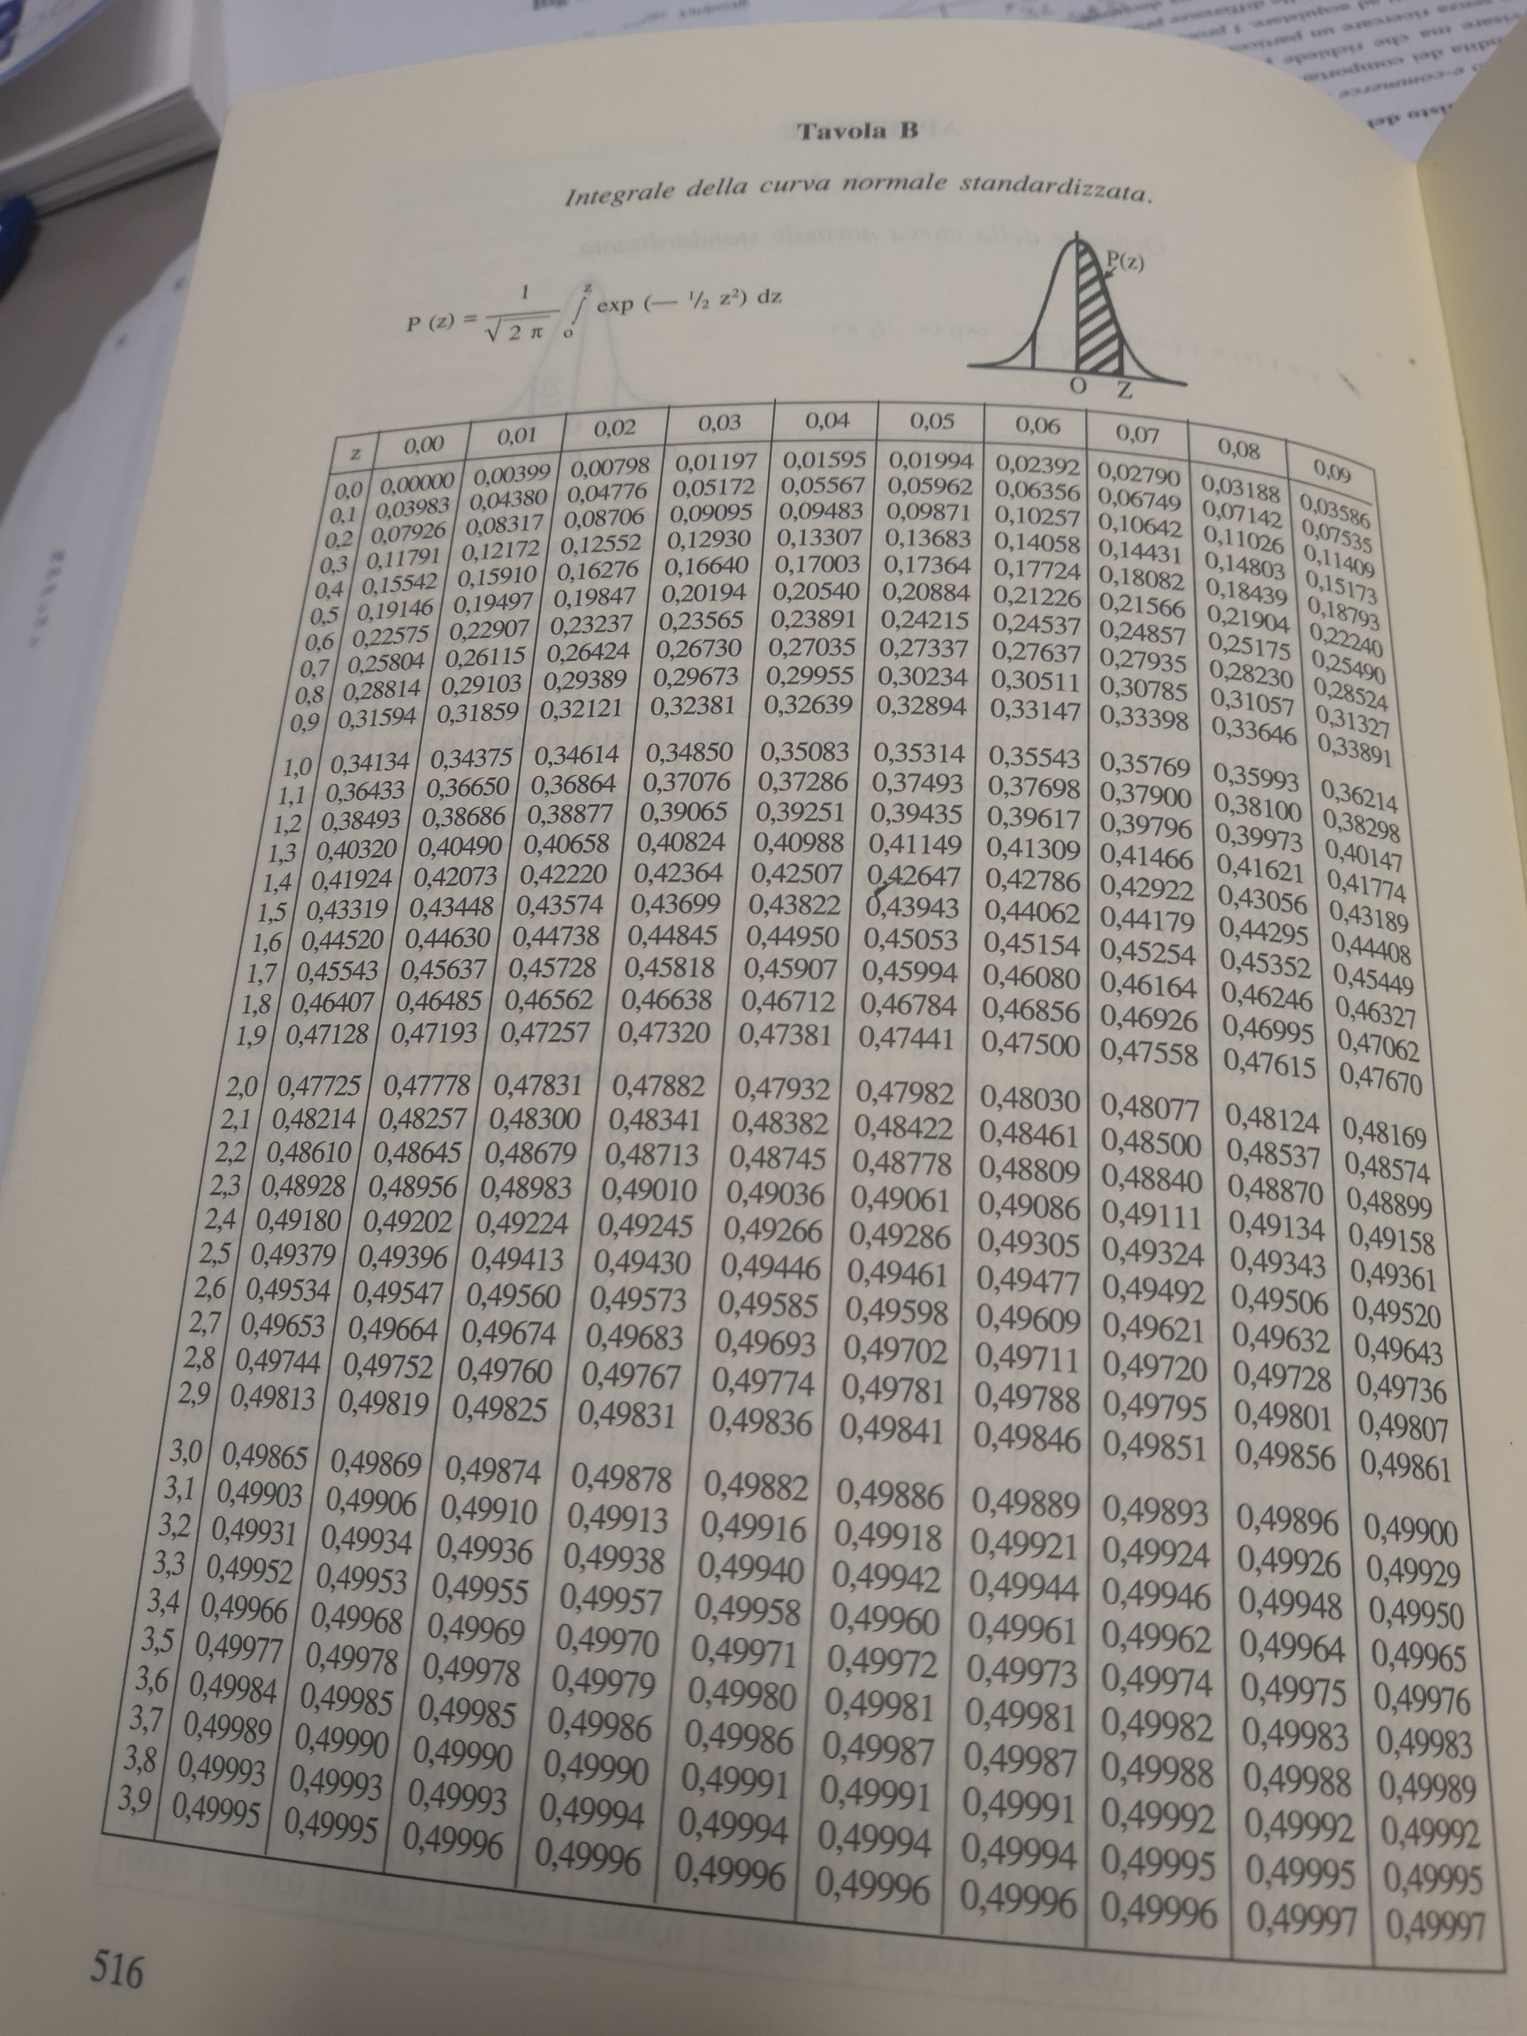

Slide 11
Z-score dei punteggi al test di ammissione all’Università
Esempio.
I punteggi al test di attitudine scolastica somministrato in un esame di ammissione all’Università hanno, in genere, una distribuzione pressoché normale con µ=500 e σ=100. Il punteggio al test pari a x=650 ha uno z-score=1,50 e cioè x= 650 = µ+zσ = 500+z(100).

Slide 12
Esempio
Se la media e lo s.q.m dei redditi di un gruppo di famiglie sono rispettivamente di 4 milioni e di 0,8 milioni, potremo affermare che nell’intervallo
µ$±$2σ$≡(4±2∙0,8)≡(2,4−5,6$)
è compreso almeno il 75% delle famiglie e nell’intervallo
µ$±3$σ$≡(4±3∙0,8)≡(1,6−6,4$)
è compreso almeno l’88 % delle famiglie.

Slide 13
Sempre per lo stesso esempio, fissato l’intervallo simmetrico intono alla media da 3 a 5 milioni, dalla µ$−z$σ$=3$ oppure dalla µ+$z$σ$=5$, sostituendo i valori con µ=4 e di σ=0,8 si ricava z=1,25.
Per il valore di z=1,25 guardiamo le tavole nella prossima slide e otteniamo 0,1826 che moltiplicato per 2 darà più o meno il 36% delle famiglie.

Slide 14
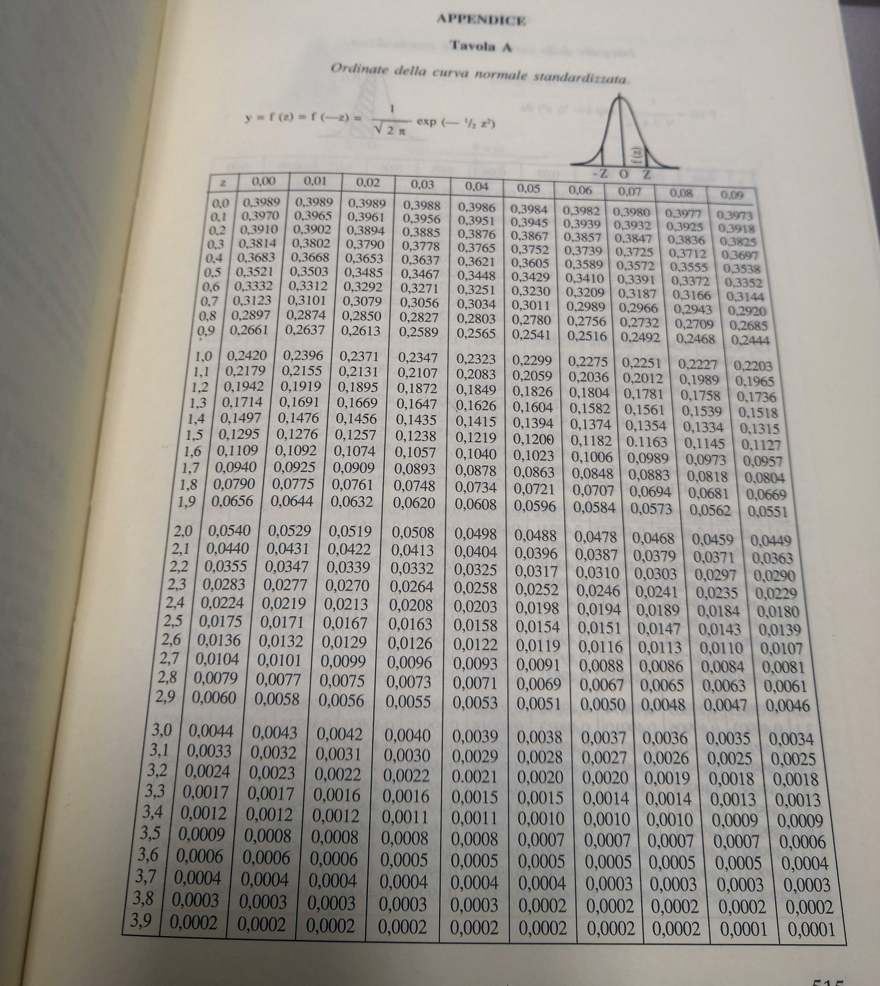

Slide 15
La frequenza dell’intervallo da 3 a 5 milioni, pertanto, non potrà essere inferiore a $1−\frac{1}{{1,25}^{2}}=0,36=36\%.$
Volendo determinare l’intervallo nel quale deve essere compresa almeno una certa frequenza p di casi occorrerà preliminarmente risolvere per z l’equazione $1−\frac{1}{z^{2}}$ = p e sostituire il valore di z trovato. Nel nostro caso volendo l’intervallo in cui è compreso almeno l’80% delle famiglie si ha
$1−\frac{1}{z^{2}}$ = 0,80, da cui z = 2,236 e quindi l’intervallo cercato sarà ($\text{µ}±z\text{σ}\text{)}≡(4±2,236∙0,8\text{)}$ $≡$(2,21-5,79).

